Slide 1
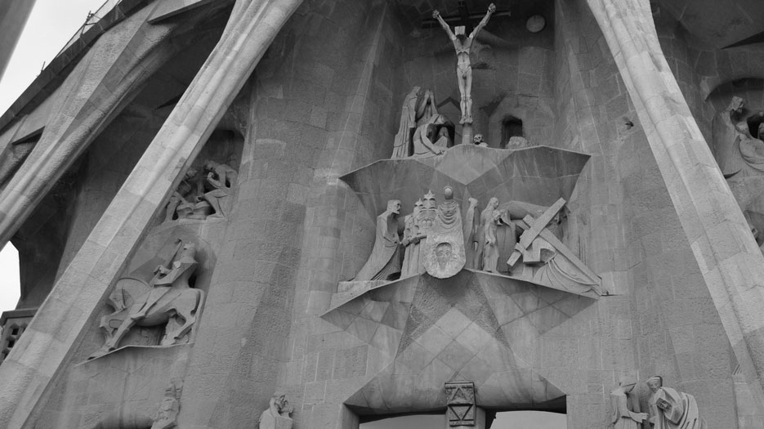
VIA CRUCIS Fachada de la Pasión Basílica de la Sagrada Familia (Barcelona)
JUAN PEDRO RUIZ LUENGO

Slide 2
1ª ESTACIÓN

Slide 3
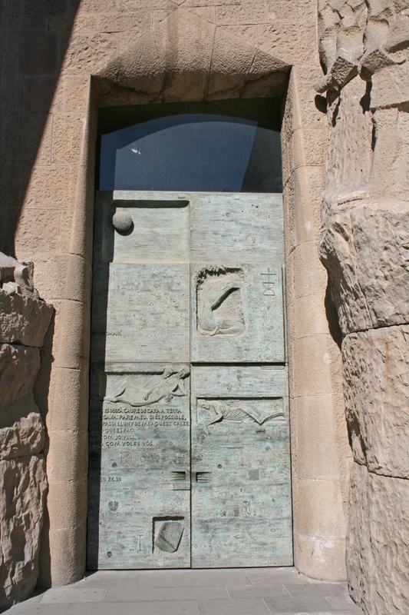
2ª ESTACIÓN

Slide 4
3ª ESTACIÓN

Slide 5
4ª ESTACIÓN

Slide 6
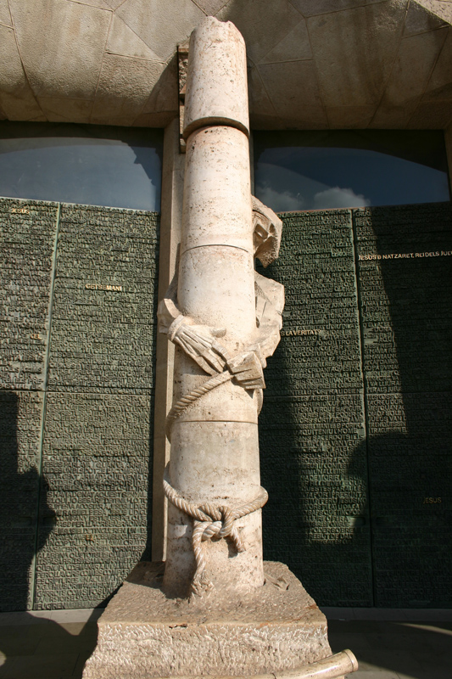
5ª ESTACIÓN

Slide 7
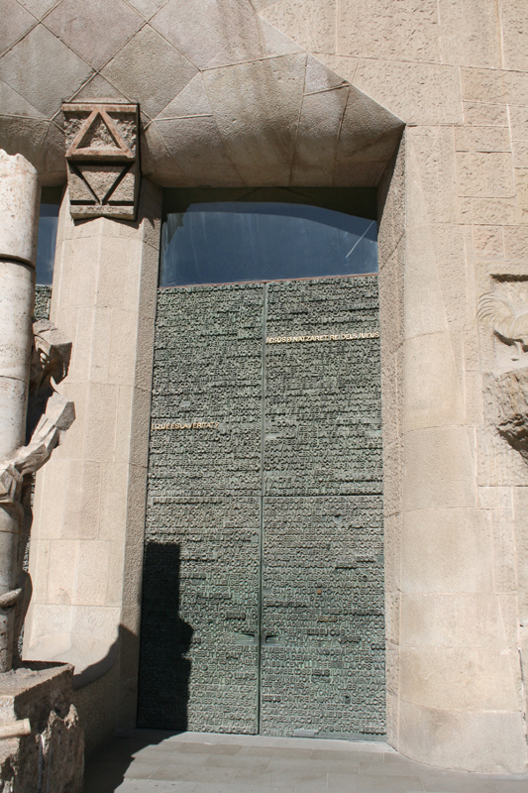
6ª ESTACIÓN

Slide 8
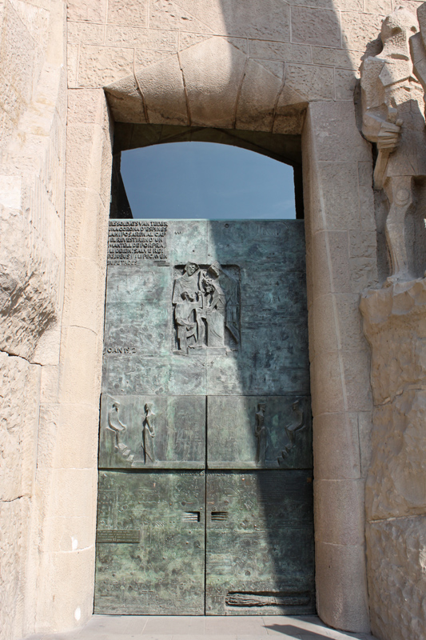
7ª ESTACIÓN

Slide 9
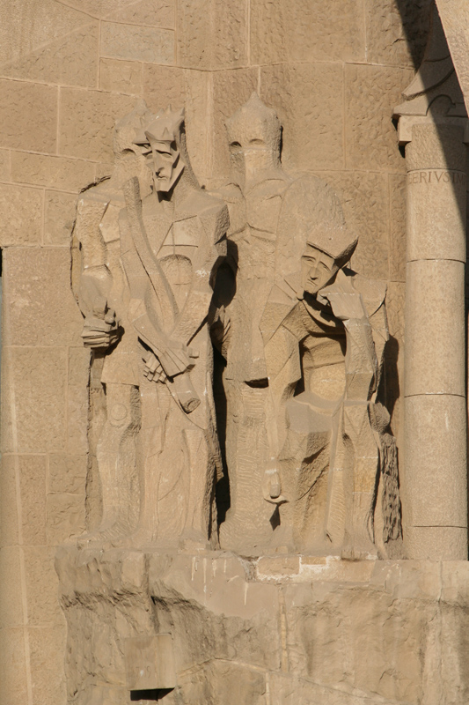
8ª ESTACIÓN

Slide 10
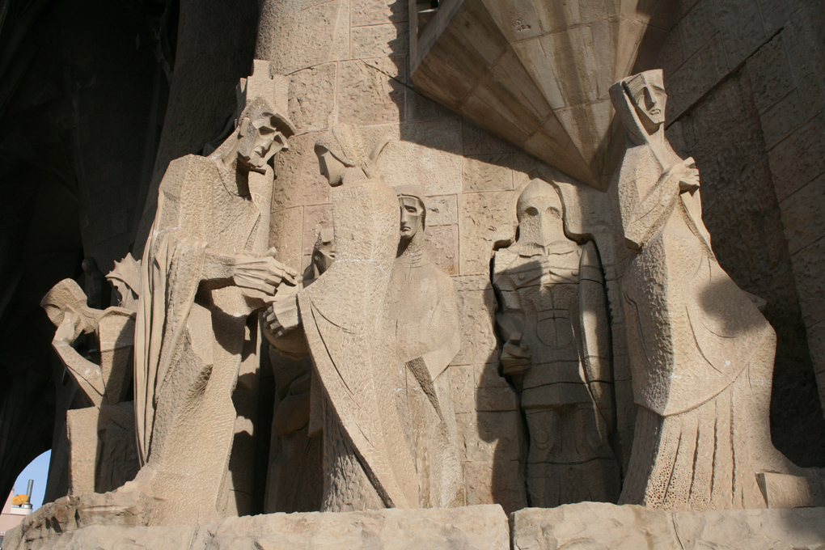
9ª ESTACIÓN

Slide 11
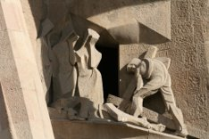
10ª ESTACIÓN

Slide 12
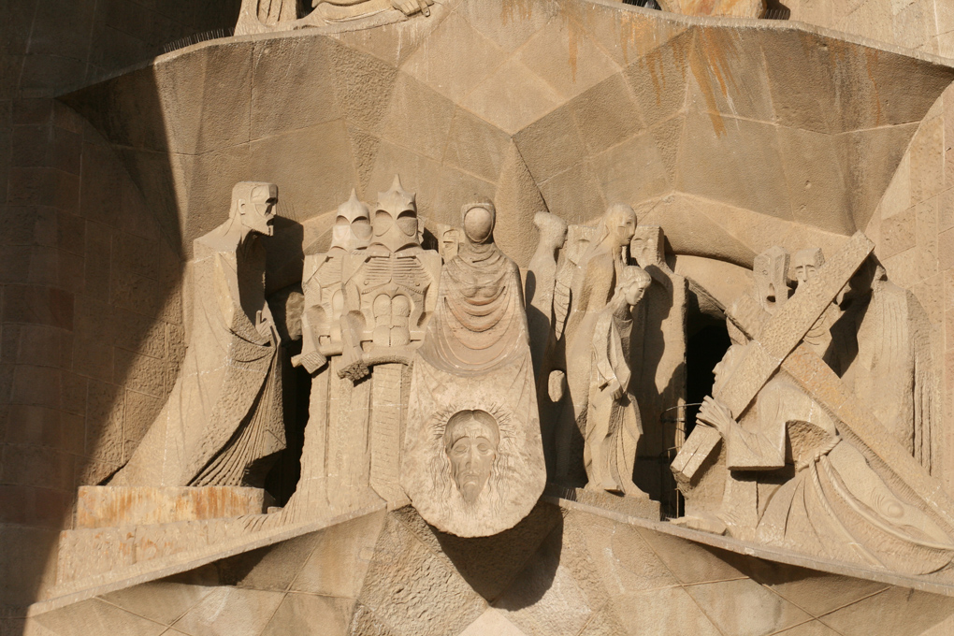
11ª ESTACIÓN

Slide 13
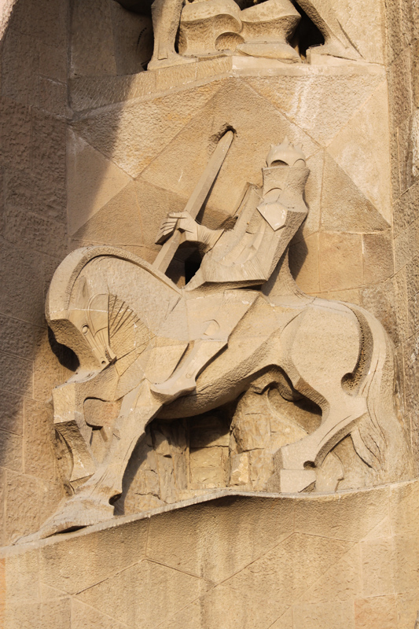
12ª ESTACIÓN

Slide 14
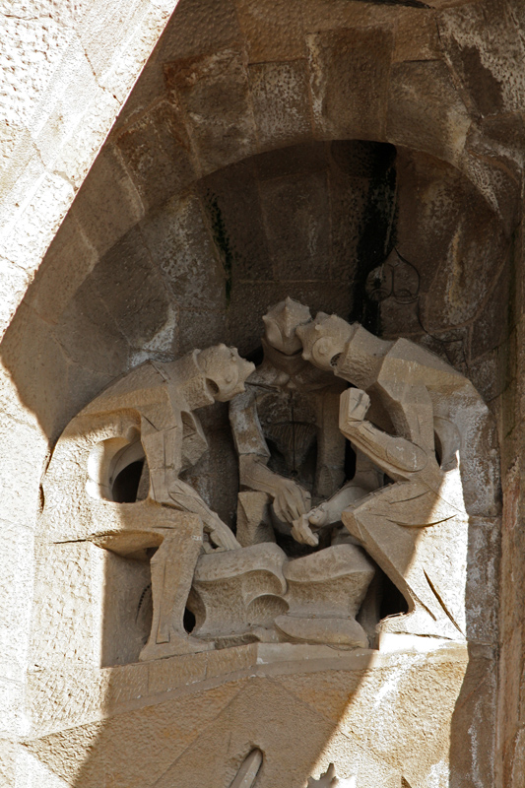
13ª ESTACIÓN

Slide 15
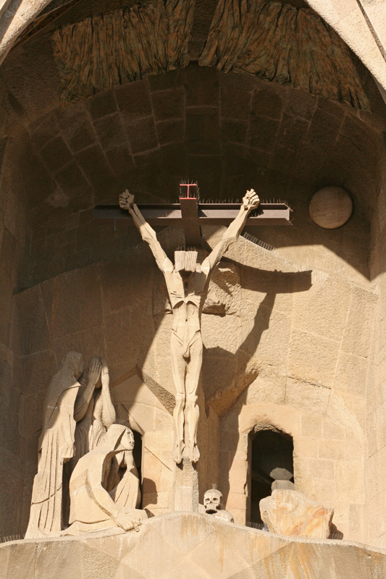
14ª ESTACIÓN

Slide 16
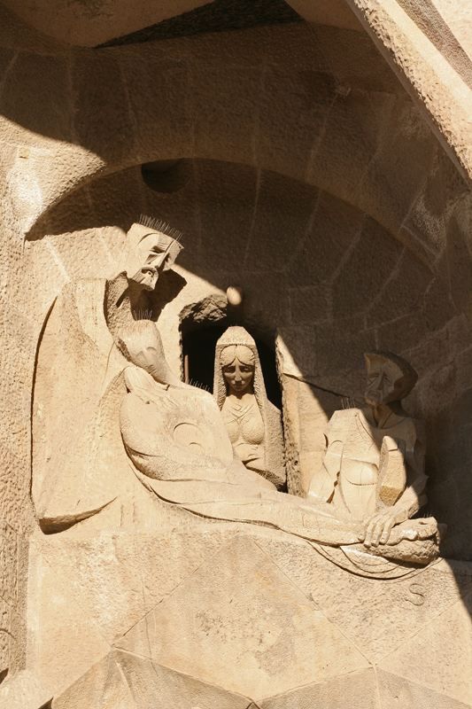
15ª ESTACIÓN

Slide 17
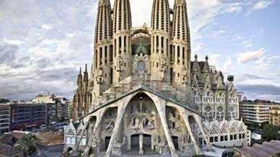
AMÉN

